Slide 1
Рассказ по картинкам Н.Радлова
Урок русского языка 6 класс

Slide 2
Книга «Рассказы в картинках»
Мудрые и в то же время забавные истории придумал и нарисовал для детей известный русский художник Николай Радлов. Книга пользовалась исключительным успехом с момента ее появления. В 1938 году «Рассказы в картинках» получили вторую премию на международном конкурсе детской книги в Америке. Книга издавалась огромными тиражами, в альбомных форматах и как книжка-малютка.
С текстами и без. Даже в холодные военные годы рисунки из сборника печатались отдельными листовками и грели детские сердца. Почти нет взрослых людей, которые бы не говорили, что помнят и очень любили в детстве рассматривать эти картинки.

Slide 3
О художнике
Родился Николай Эрнестович в Петербурге 22 марта 1889 года. Предки его приехали в Россию в начале прошлого столетия из Чехии. Они происходили из местечка Радло, и в дворянском гербе у них помещено было изображение сохи — по-чешски «радло». Дед Радлова был ученым-филологом, з отец Эрнест Львович — профессором философии в петербургских высших учебных заведениях, членом-корреспондентом Академии наук, директором Публичной библиотеки. Мать Николая Эрнестовича, урожденная Давыдова, приходилась двоюродной сестрой художнику Врубелю.

Slide 4
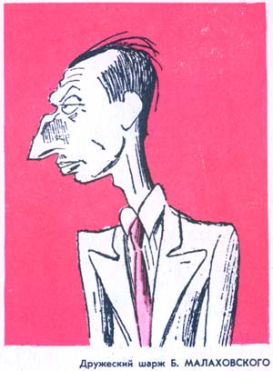
Унаследованный от отца и деда интерес к гуманитарным наукам привел Николая Эрнестовича на историко-филологический факультет Петербургского университета, куда он поступил, окончив классическое отделение Armen-schule — средней школы, где преподавание велось на немецком языке.

Slide 5
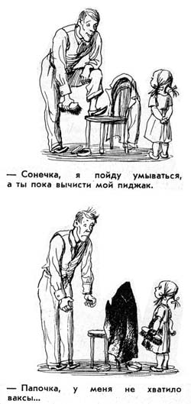
Рисовать Радлов начал довольно поздно — в школьные годы. Первой учительницей была его тетка — художница А. Стеффан, обратившая внимание на смешные рожицы и фигурки в альбоме племянника. В годы студенчества увлечение искусством стало уже настолько сильным, что Николай Эрнестович решил поступить и был принят в Академию художеств.

Slide 6
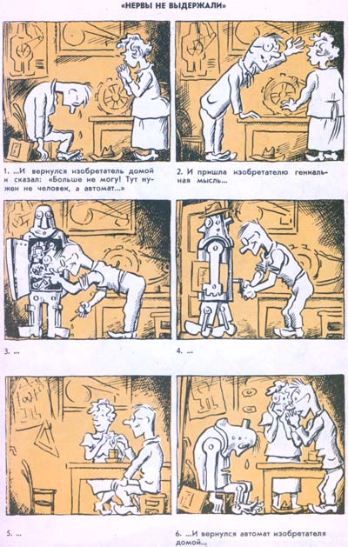
Двадцатые годы были отмечены исключительно интенсивной деятельностью художников-карикатуристов. Период нэпа, затем годы индустриализации страны, коллективизации сельского хозяйства и связанное с этим обострение классовой борьбы давали обильный материал для сатирического обличения всего, что было чуждо или враждебно строительству социализма. И в Москве и в Ленинграде выходило по нескольку юмористических журналов, карикатуры печатались систематически и на страницах газет

Slide 7
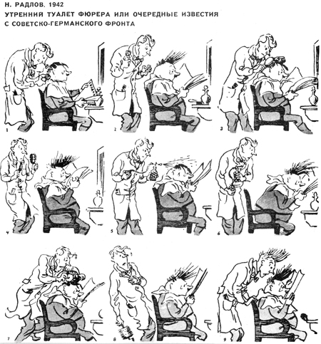
Карикатура поднимала дух бойцов во время Великой Отечественной войны

Slide 8
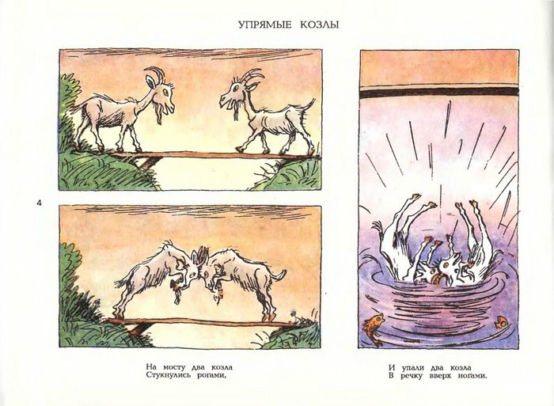

Slide 9
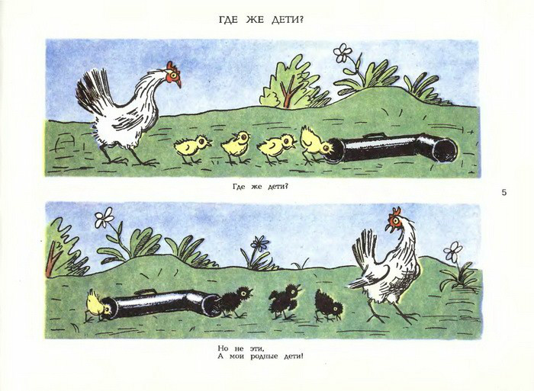

Slide 10
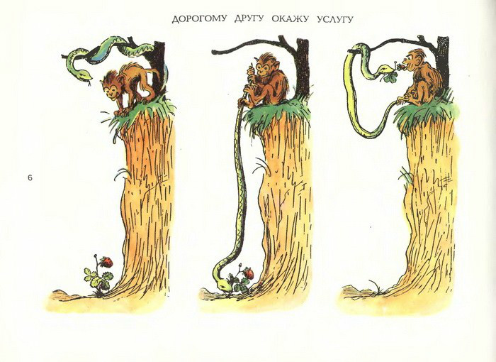

Slide 11
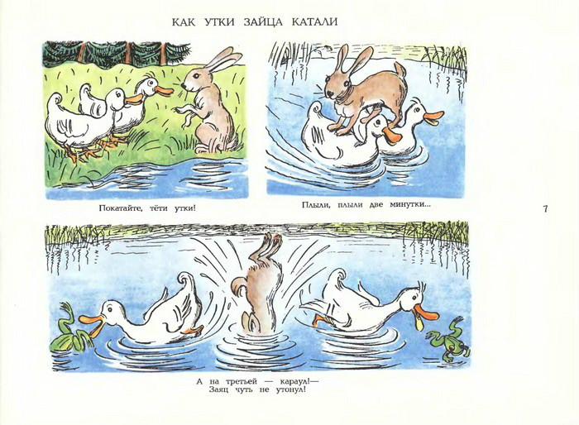

Slide 12
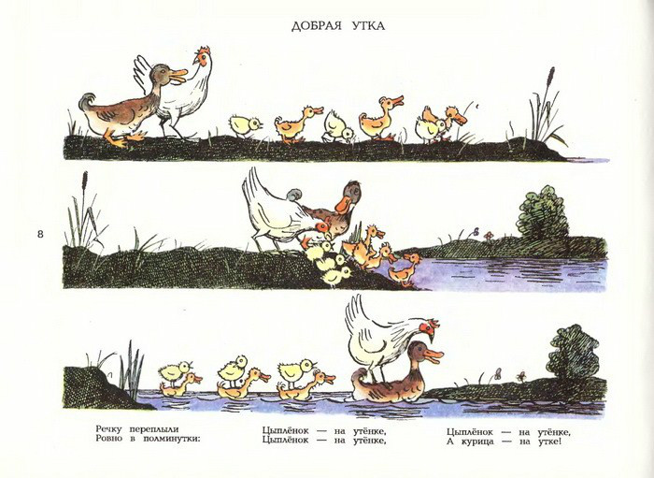

Slide 13
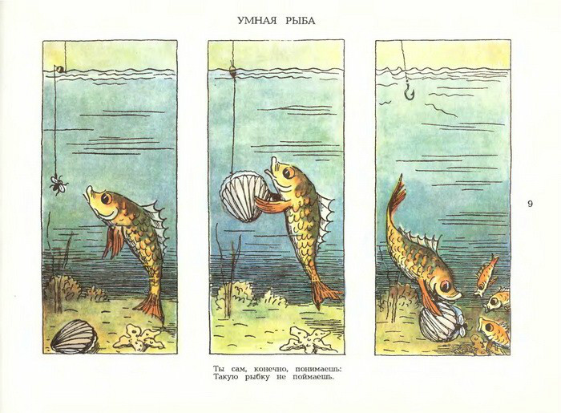

Slide 14
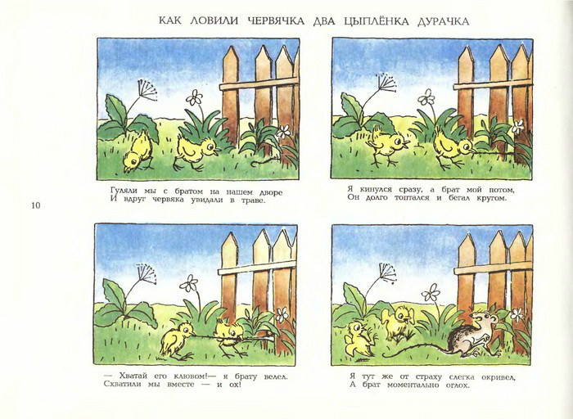

Slide 15
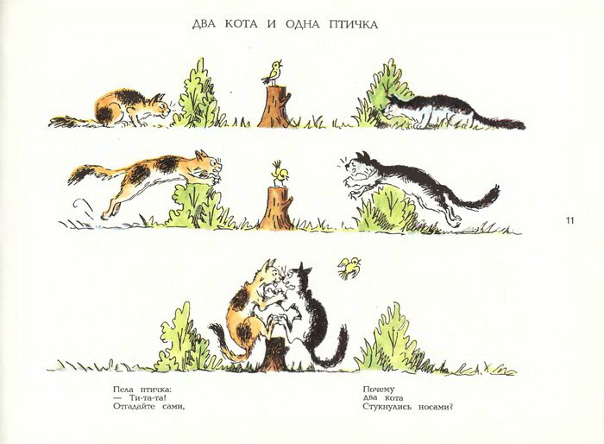

Slide 16
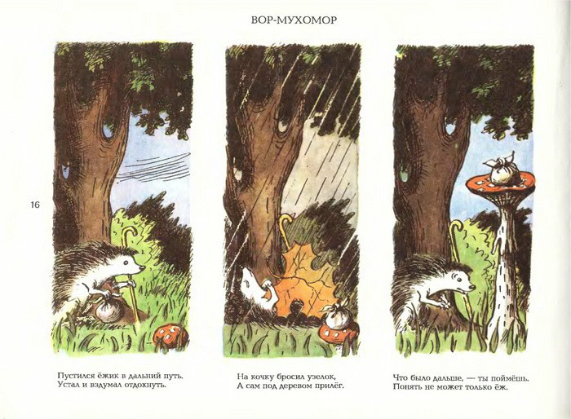

Slide 17
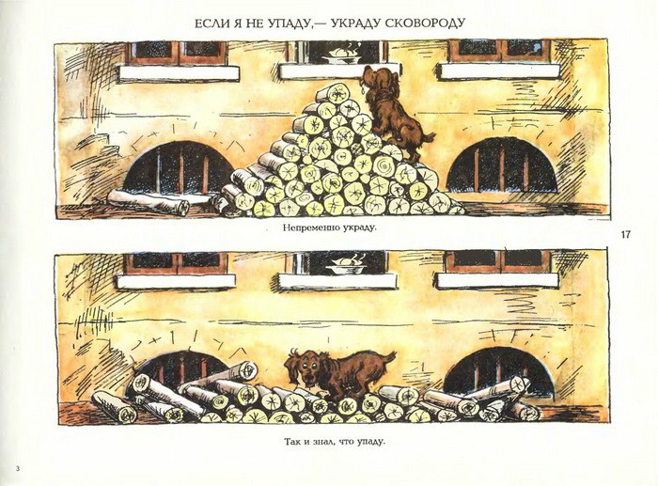

Slide 18
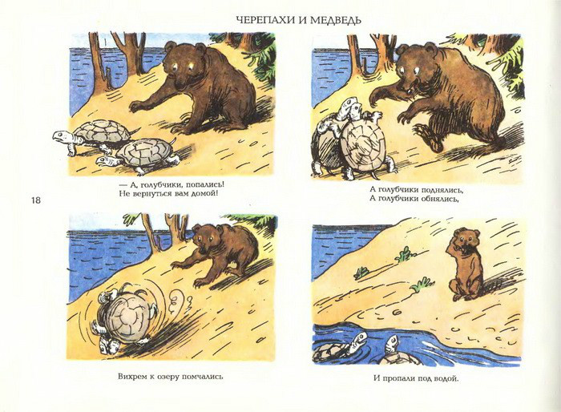

Slide 19
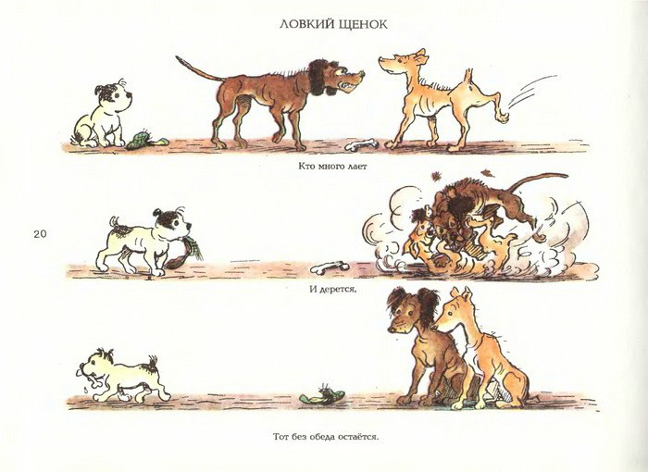

Slide 20
